Slide 1
Egisonの型システムとその型推論器の実装
河田 旺(@a_kawashiro)
Notes:
京都大学の河田です。

Slide 2
Egisonに型をつけるインターン
型システムの設計
  Egisonの構文の定式化と型付け規則の設計
型推論器の実装
  Hindley-Milner型推論アルゴリズムを使った型推論器の実装
Notes:
主に２つのことをやってました

Slide 3
Egisonに型をつけるインターン
型システムの設計
  Egisonの構文の定式化と型付け規則の設計
型推論器の実装
  Hindley-Milner型推論アルゴリズムを使った型推論器の実装

Slide 4






型とは何か
プログラム(項)を分類する種類
Int
Int -> Int
String
Int
……
Notes:
そもそも型って

Slide 5
型の利点
エラーの事前検出
❌
⭕
プログラムを実行する前に間違っている部分が分かる
ドキュメントとしての利用
プログラムの挙動が型から読み取れる
Notes:
分類して嬉しいことなんですけど、主に２つあります

Slide 6
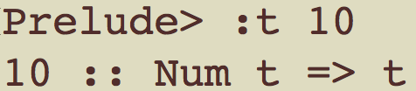
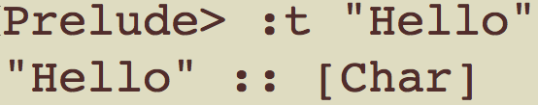
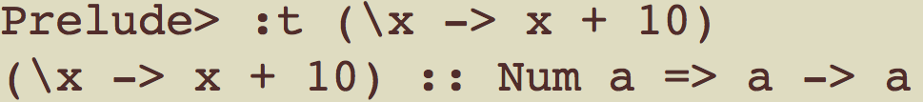
Haskellでの型の例
Notes:
おそらく知ってらっしゃるとおもいますが、

Slide 7
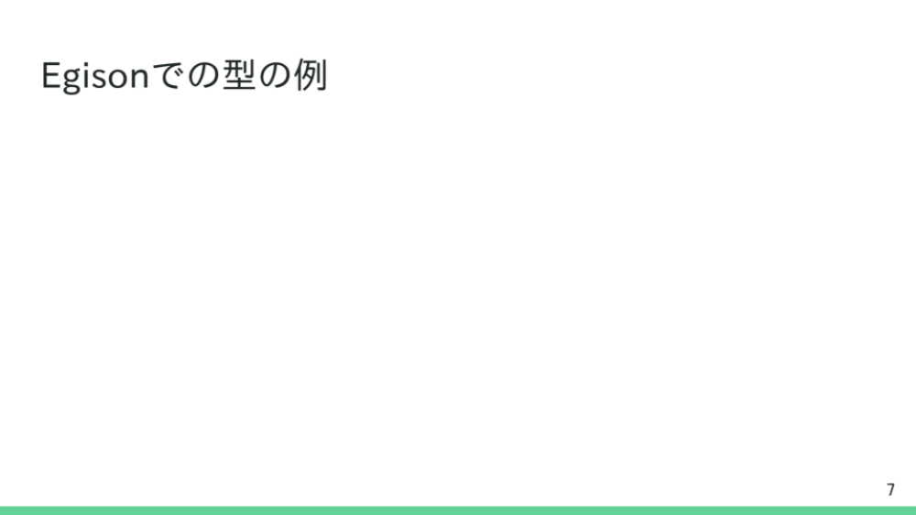
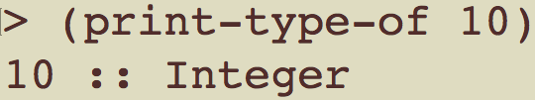
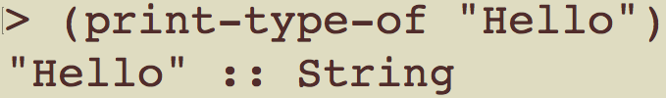
Egisonでの型の例
Notes:
同じものをEgisonで書くとこうなります

Slide 8
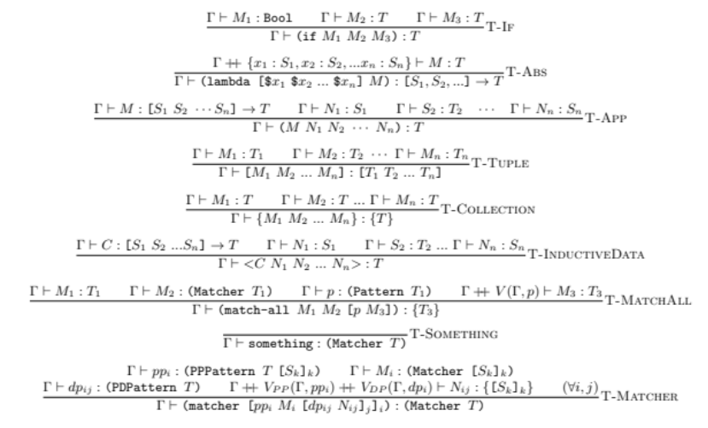
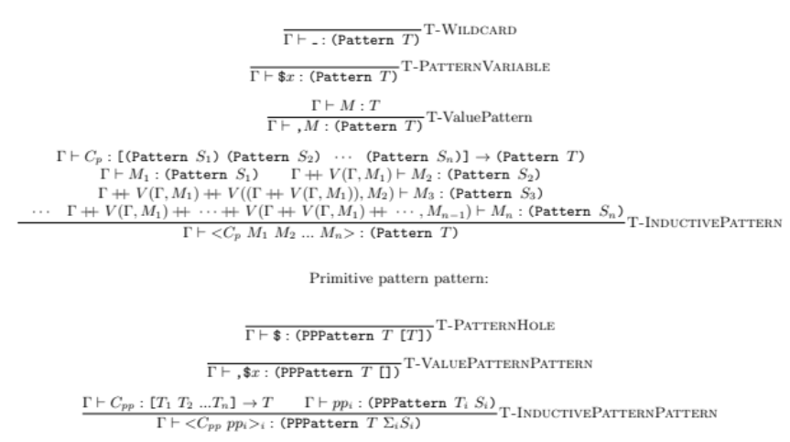
型の付け方
型付け規則を組み合わせる
Egisonの型付け規則の一部
Notes:
そんな型って実はどんなふうに決まっているんでしょうか?
実は

Slide 9
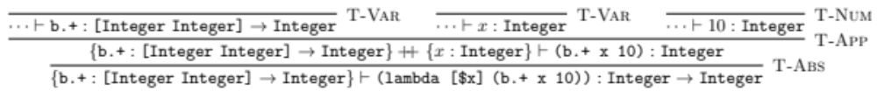
項eに型Tがつくとは?
木の根がe:Tである型付け規則を組み合わせた木が存在すること
の導出木
Notes:
もっと詳しく言うとある項eに型Tがつくとは

Slide 10
型システムの設計
型付け規則の設計
Notes:
ここでPDFを見る
そこに書いてある大量の規則はすべてEgisonの型付け規則です

Slide 11
Egisonの型システムの概観
基本的にはML(TAPL11章)と同じ
Pattern, Matcherを扱うために
Pattern型、PPPattern型、PDPattern型、Matcher型を追加
非線形パターンとMatcherの中では
変数のスコープが特殊なため型付け規則が複雑

Slide 12
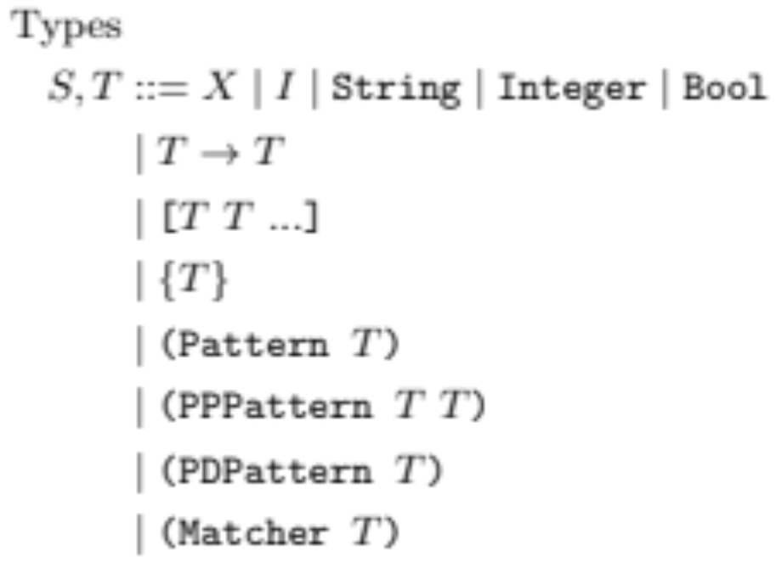
Egisonの型一覧
Notes:
ではまずEgisonにはどんな型があるのかという紹介をします

Slide 13

Egisonの型一覧
文字列型
例

Slide 14

Egisonの型一覧
整数型
例

Slide 15

Egisonの型一覧
ブール型
例

Slide 16
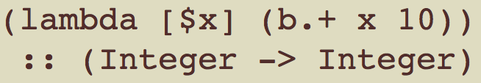
Egisonの型一覧
例
関数型

Slide 17

Egisonの型一覧
例
タプル型

Slide 18
Egisonの型一覧
例
コレクション型

Slide 19
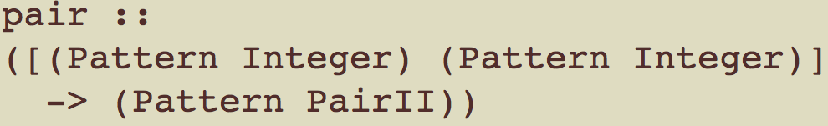
Egisonの型一覧
例
Pattern型

Slide 20
Egisonの型一覧
例
PrimitivePatternPattern型
Notes:
これは理論上は存在するんですが実装されてないので

Slide 21
Egisonの型一覧
例
PrimitiveDataPattern型

Slide 22

Egisonの型一覧
例
マッチャー型

Slide 23
Egisonの型一覧
例
型変数

Slide 24
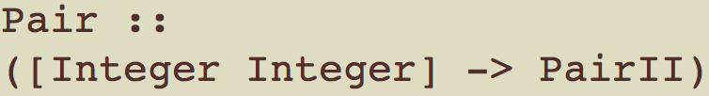
Egisonの型一覧
例
ユーザが
定義した
代数的データ型

Slide 25

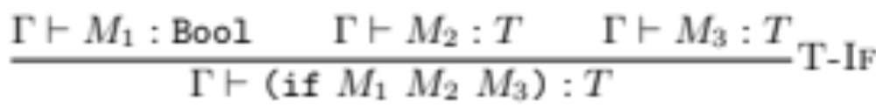
型付け規則の読み方
環境：定義されている
変数とその型のリスト
項：だいたいプログラムのこと
「環境Γの下で項M に型T が付く」と読む
結論を導出するための前提条件
規則の名前
結論
Notes:
では少し記法の紹介をします

Slide 26

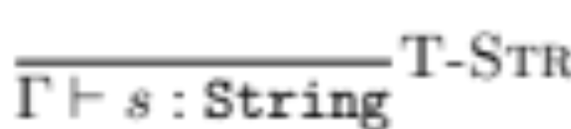
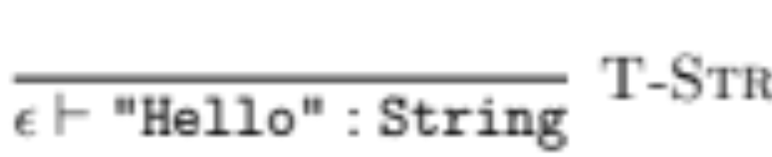
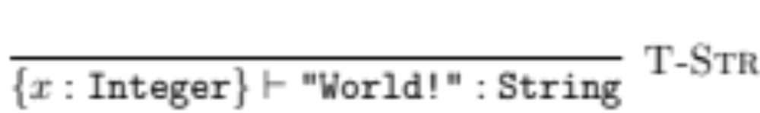
(文字列の型付け規則)
前提条件なしで
“Hello” : Stringが導出できたので”Hello”はString型だと言える
使用例
Notes:
一番簡単なやつから行きます

Slide 27

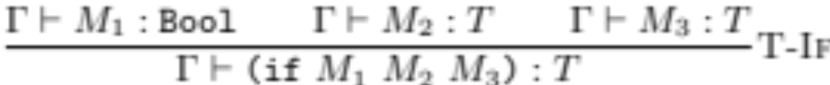
(if式の型付け規則)
使用例
Notes:
if式はこんな感じです。条件の部分がBoolで

Slide 28

(lambda抽象の型付け規則)
使用例
Notes:
関数を作る規則はこんな感じです。
ここまでは普通の規則を紹介してきました。
次からはEgisonに特有なものを2つ紹介します。

Slide 29
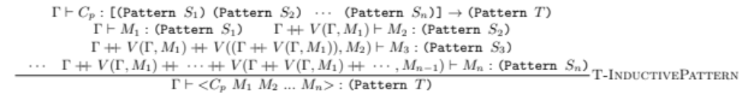
複雑すぎる…
Notes:
まずは代数的データ型に対するパターンの型です。

Slide 30
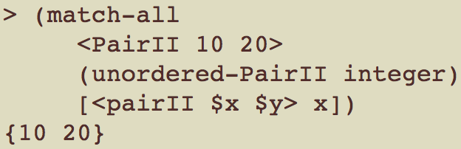
代数的データ型に対するパターンの例
Pattern PairII

Slide 31
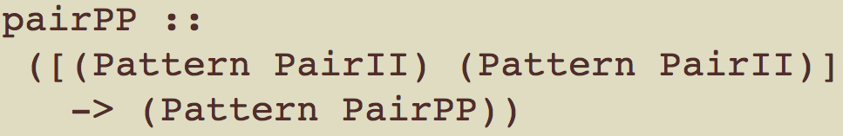
は何故複雑になったのか?
非線形パターンが原因でパターン中の変数の有効範囲が複雑
xの宣言
xの使用
xの使用
xの有効範囲

Slide 32







の気持ち
抽象構文木を深さ優先探索しながら環境に変数を追加していく
環境:
環境:

Slide 33
の気持ち
抽象構文木を深さ優先探索しながら環境に変数を追加していく
環境:
環境:

Slide 34

複雑すぎる…

Slide 35
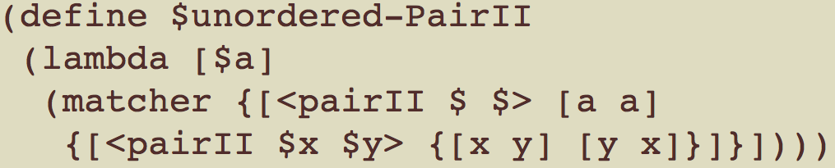
は何故複雑になったのか?
各構文要素の対応が複雑
Pattern Integer
Matcher Integer
Integer
Notes:
この色付きの下線部分がそれぞれ対応していて、しかも微妙に型が違うんですね

Slide 36
Egisonに型をつけるインターン
型システムの設計
  Egisonの構文の定式化と型付け規則の設計
型推論器の実装
  Hindley-Milner型推論アルゴリズムを使った型推論器の実装

Slide 37
型推論器とは
与えられた項の型を推論するソフトウェア
入力：項(プログラム)
型推論器
出力：型またはエラー

Slide 38
型検査のアルゴリズム(Hindley-Milner)
型付け規則を下から上に読む
分からないところは仮に型変数を置いて、後で制約を解く
入力：項(プログラム)

Slide 39
型検査のアルゴリズム(Hindley-Milner)
型付け規則を下から上に読む
分からないところは仮に型変数を置いて、後で制約を解く
入力：項(プログラム)
仮に型変数a,bを置く

Slide 40
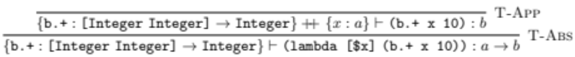
型検査のアルゴリズム(Hindley-Milner)
型付け規則を下から上に読む
分からないところは仮変数を置いて、後で制約を解く
入力：項(プログラム)

Slide 41
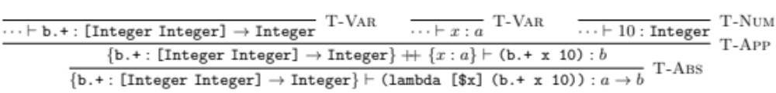
型検査のアルゴリズム(Hindley-Milner)
型付け規則を下から上に読む
分からないところは仮変数を置いて、後で制約を解く
入力：項(プログラム)

Slide 42
型検査のアルゴリズム(Hindley-Milner)
型付け規則を下から上に読む
分からないところは仮変数を置いて、後で制約を解く
入力：項(プログラム)
a,bはIntegerと分かる

Slide 43
型検査のアルゴリズム(Hindley-Milner)
型付け規則を下から上に読む
分からないところは仮変数を置いて、後で制約を解く
入力：項(プログラム)

Slide 44
型検査のアルゴリズム(Hindley-Milner)
型付け規則を下から上に読む
分からないところは仮変数を置いて、後で制約を解く
入力：項(プログラム)
入力された
プログラムの型

Slide 45


Typed Egisonの使い方
式の型を調べる
代数的データ構造のコンストラクタと
対応するパターンコンストラクタを定義する
コンストラクタ
とパターンコンストラクタ
が定義される

Slide 46
型検査器のデモ

Slide 47
今後の課題
型健全性の証明
  Egisonの操作的意味論を小ステップに書き換える
  進行性
  保存性

Slide 48
おまけ
型なしの言語として設計されたものに型をつけるのは大変
実はAny型も入っていてConsistencyぽい感じで型検査をする
  キャスト挿入しないGradual Typingっぽい感じ?
[Matcher T Matcher T]がMacther [T T]
に変換される仕様があり対応が大変

Slide 49
参考
Pierce, Benjamin C., and C. Benjamin. Types and programming languages. MIT press, 2002.
Damas, Luis, and Robin Milner. "Principal type-schemes for functional programs." Proceedings of the 9th ACM SIGPLAN-SIGACT symposium on Principles of programming languages. ACM, 1982.

